Slide 1
Předs tavení
projek tu
Green Mine

Slide 2
Projekt
Green Mine

Slide 3
3 pilíře
Green Mine
1.
2.
3.
hospodářsko-sociální využití
oblasti se zaměřením na
investice do přípravy
nových průmyslových zón,
zaměřující se především
na lehkou výrobu a smart
řešení
environmentální a kulturně-
sociální využití území,
včetně krajinotvorných aktivit
využití obnovitelných
zdrojů energie pro výrobu
vodíku a jeho akumulaci pro
širokou škálu návazných
dekarbonizačních řešení
V souvislosti s přechodem Evropy od konvenční uhelné energetiky na získávání energie z obnovitelných zdrojů připravuje skupina Sev.en pro lom ČSA integrovaný projekt transformace území postavený na třech pilířích:
Nositel projektu:
Územní návaznost na Horní Jiřetín,
Most a Litvínov
Poloha
Rozloha území
projekt OP ST řeší cca 308 ha
Počet zaměstnanců v lokalitě lomu ČSA
1 400
Plánovaný harmonogram strategického projektu 2023-2027
Rozpočet projektu strategického projektu
Identiﬁkace zdrojů ﬁnancování
cca. 2 mld. Kč
Operační program Spravedlivá transformace

Slide 4
Partneři projektu

Slide 5
Historie území
Revitalizované
a resocializované
území
Zrození jezera
Vysoušení
Počátky těžby
Průmyslová krajina
Konec těžby
Komořanské jezero
Roku 1831 nařídil kníže
Ferdinand z Lobkovic jeho
kompletní vysušení coby
způsob, jak získat větší
plochu pro zemědělské
využití
V poslední čtvrtině
19. století vznikly
v prostoru první
hnědouhelné doly
Totální proměnu kdysi
zemědělské krajiny okolo
bývalého jezera na krajinu
průmyslovou přinesla
teprve druhá světová
válka
První dekáda nového
milénia je doba, kdy
neprolomení limitů na
těžbu hnědého uhlí
a odklon od fosilních
paliv znamená hledání
nového příběhu pro
krajinu pod Krušnými
horami
Revitalizované
vzniklo nejspíše před
přibližně 15 000 lety jako
mělké průtočné jezero
v podhůří Krušných hor
a resocializované území -
v návaznosti na ukončení
těžby v lomu ČSA bude
i díky strategickému
projektu Green Mine lokalita
připravena k plnění nových
funkcí, které přinesou
do území i nové pracovní
příležitosti

Slide 6
Stávající
stav
Dotčené území bylo po více než 70 let zdrojem pracovních příležitostí a suroviny pro výrobu elektrické energie až pro polovinu České republiky. Tato část příběhu rokem 2026 končí. Lom se zavírá. V současné době se též připravuje nová forma sanace a rekultivace, vycházející z požadavku státu.
Komořany, technologická infrastruktura
Celkový pohled na lom ČSA od jihozápadu
Uzavřením těžební činnosti se uzavírá
jedna kapitola, ale příběh nekončí. Z mnoha úhlů pohledu je naší povinností položit si klíčovou otázku - jakou perspektivu nabídneme krajině dnes již téměř bývalého lomu ČSA a lidem, kteří jsou s ním lokálně
nebo pracovně spjati?
Komořany, kolejové depo
Komořany
Lom ČSA od zámku Jezeří
Pásový dopravník, lom ČSA
Komořany, kolejové depo

Slide 7
Proces přípravy
strategie obnovy

Slide 8
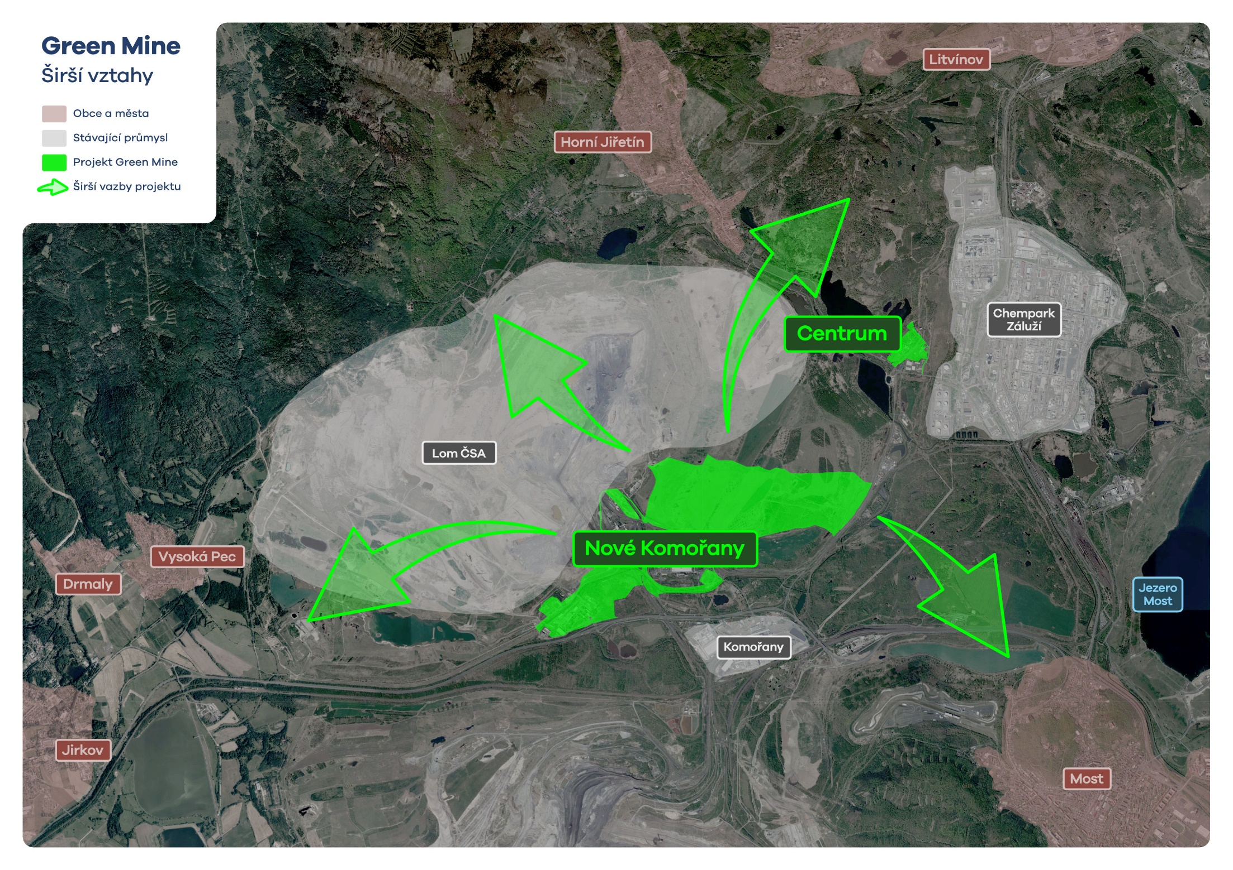

Slide 9
Cíle
projektu
1.
2.
Transformace lokality lomu ČSA po útlumu těžby hnědého uhlí s cílem vytvořit environmentálně,
ekonomicky a sociálně funkční územní celek, který významným způsobem přispěje k dlouhodobě
udržitelnému hospodářskému
rozvoji provázaného širšího
území Mostecka i celého Ústeckého kraje
Minimalizace negativních
socio-ekonomických dopadů útlumu těžby na zaměstnance skupiny Sev.en a vytvoření podmínek pro rozvoj nových hospodářských aktivit v území
Další unikátní příležitosti a přínosy:
A, revitalizace a resocializace území a zvýšení hodnoty krajiny
(biologické, ekologické, sociální, urbanistické atd.)
B, nové pracovní příležitosti v oborech budoucnosti, jako například
climate-tech
– pro stávající zaměstnance skupiny
– jako pobídka pro příliv nových lidí do regionu – zlepšení sociální
a vzdělanostní struktury kraje
C, rozvoj vědecko-výzkumných aktivit spojených s řešením potenciálu
post-těžebního území s cílem podpořit rozvoj opatření směřujících
k zajištění jeho produktivního a udržitelného využití

Slide 10
Rámcová koncepce využití
území po ukončení těžby na
lomu ČSA
Koncepce identiﬁkovala potenciál
v následujících oblastech:
Rámcová koncepce
se stala výchozím dokumentem identiﬁkujícím potenciál rozvoje území lomu ČSA po budoucím ukončení
těžby hnědého uhlí. Zároveň vytvořila
prvotní metodicko-
koncepční zázemí
strategického projektu
Green Mine.
Nová bezemisní
energetika
Nová
krajina
Nové podnikatelské
aktivity
Nový život
Fotovoltaika,
plovoucí FVE
Přirozená
obnova krajiny
Nové příležitosti
v atraktivních
oborech
Zpracování
SAM, cirkulární
ekonomika
Akumulace -
vodík, PVE
Vodní plochy
Development
Smart sídelních
celků
Ekologické
zemědělství
Průmyslový development - Smart průmyslová
zóna pro novou ekonomickou
činnost
Agrivoltaika
Turistika
a volnočasové
aktivity

Slide 11
Strategie Nových
Komořan
V návaznosti na Rámcovou koncepci byla připravena komplexní strategie rozvoje centrálního zázemí lomu ČSA, rozvoje tzv. Nových
Komořan. Ta identiﬁkuje
stěžejní příležitosti pro
rozvoj území. Strategický projekt
Green Mine je prvotní
impuls pro další dynamický rozvoj.
Udržitelnost
Energie
Budoucnost
Nové Komořany se chtějí
stát příkladem přípravy
moderního prostoru
pro rozvoj nových
hospodářských příležitostí.
Skloubení ochrany životního prostředí s výrobou udržitelné energie, trvale udržitelným urbanismem, mobilitou a udržitelnou architekturou se Nové Komořany mohou stát vzorem pro obdobné lokality v Česku i střední
Evropě.
Především ve své první
fázi by projekt měl
koncentrovat odvětví
spojená s výrobou a uchováním zelené energie. Snahou bude od začátku vytvářet synergie mezi investicemi do výroby, vývojem nových technologií a výzkumnými a vzdělávacími institucemi, se kterými bude aktivně jednáno, aby zde založily svá technologická centra.
Nové Komořany nabízejí
příležitost pro vytvoření
nového sídelního celku,
který bude připomínat
odkaz původních Komořan a dalších zaniklých sídel v okolí.

Slide 12
Rozvoj FVE v lokalitě ČSA
a nejbližší okolí – mimo rámec OP ST
Rozvoj obnovitelných zdrojů energie v lokalitě se soustředí především na instalování klasických stacionárních fotovoltaických parků nebo panelů
umístěných na střechách budov pro snížení jejich energetické náročnosti
FVE Dolní Litvínov
FVE Komořany
FVE Saxonie
FVE Centrum
FVE Ervěnice

Slide 13
Aktivity projektu
Green Mine v OP ST

Slide 14
Struktura strategického projektu Green Mine
Op spravedlivá transformace
Klíčové předpoklady dalšího rozvoje
Pilotní projekt
Rozvojové projekty
Příprava území pro zónu
NOVÉ KOMOŘANY
Pilotní investice
INKUBÁTOR TRANSFORMACE
VÝZKUM A INOVACE
spojené s využitím
lokality ČSA
Příprava území pro zónu
CENTRUM
AKUMULACE ENERGIE
A VODÍKOVÉ HOSPODÁŘSTVÍ
ZAMĚSTNANOST A VZDĚLÁVÁNÍ – kompetence pro nová odvětví

Slide 15
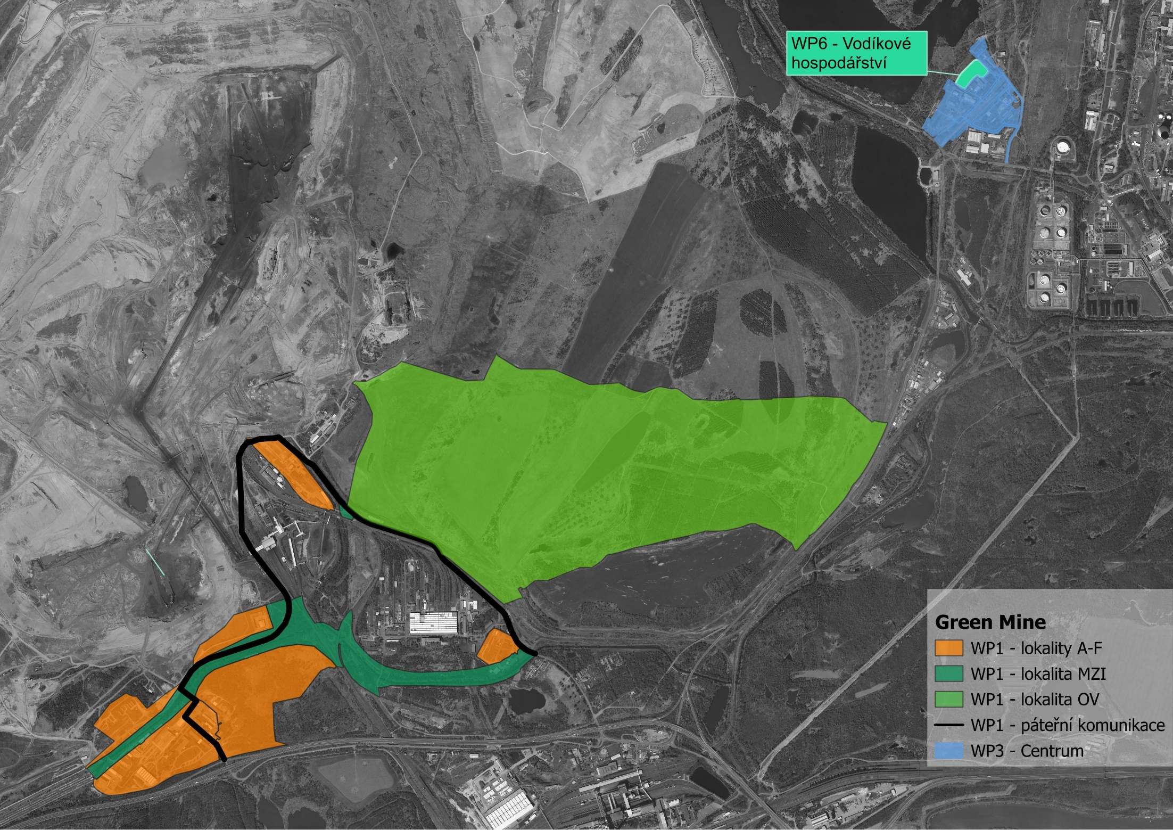
Pozn.: plochy uvnitř polygonu Nových Komořan, které nejsou podbarveny, jsou také součástí komplexního řešení území, nejsou však předmětem strategického projektu řešeného ve vztahu k Operačnímu programu Spravedlivá transformace.

Slide 16
Příprava území na
další využití lokality
Nové Komořany
Věda a výzkum
Kanceláře
Smart průmysl Veřejná prostranství
Zelená infrastruktura Infocentrum
Transformace území
jako příležitost
Transformace území po útlumu těžby je
příležitost vytvořit model místa pro 21. století strukturovaného tak, aby vyhovovalo všem očekávaným standardům příštích desetiletí.
V první fázi jde o to, připravit území pro možnost rozvoje dalších produktivních investic.

Slide 17
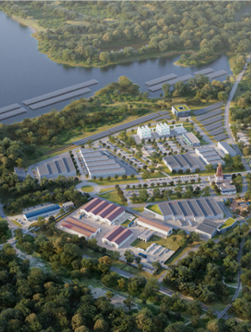
Příprava území pro zónu Centrum
a rozvoj akumulace energie
a vodíkového hospodářství
Jedná se o sanaci území areálu bývalého uzavřeného hnědouhelného hlubinného Dolu Centrum. Provoz dolu byl ukončen v roce 2016. Stávající areál je oplocený a sestává z provozních budov a technické a dopravní infrastruktury. Stavebně technický stav objektů je pro další využití nevyhovující a tomu je potřeba přizpůsobit i aktivity, které mají charakter lokality měnit.

Slide 18
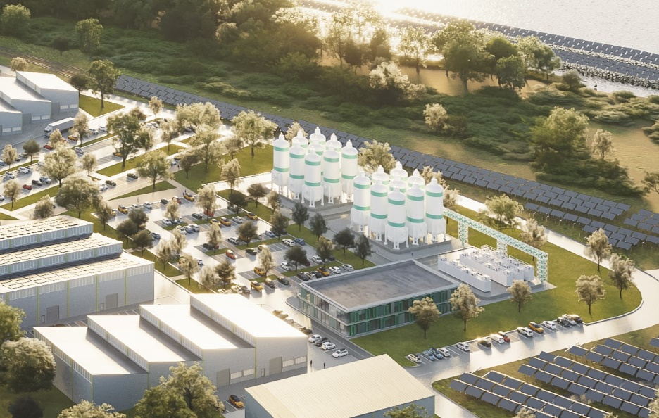
Rozvoj vodíkového
hospodářství
v lokalitě CENTRUM
Výroba zeleného vodíku je mimořádně náročná na
související infrastrukturu. Jedná se zejména o kapacitní napojení na zdroj vody a dostupnost příkonu obnovitelné elektrické energie. Právě tyto dva parametry ve spojení s dobrým dopravním napojením byly rozhodující při výběru lokality. Areál Centrum sloužil dříve k hlubinnému dobývání
hnědého uhlí, a tudíž je pro podobné energeticky náročné provozy vhodně disponován.

Slide 19
Kompetence pro nová odvětví – rozvoj
vzdělávání a zaměstnanosti
Hlavní nástroje procesu
Předmětem této části
strategického projektu „Green Mine“ je vytvoření provázaného systému,
ucelených procesů a jednotlivých dílčích aktivit zaměřených na práci se zaměstnanci skupiny Sev.en, kteří jsou nyní zaměstnáni
na lomu ČSA, u kterého se předpokládá (především z důvodu existujících limitů
těžby) ukončení těžby během roku 2026.
Relokace
Upskilling
Reskilling
Poradenství
Přemístění v rámci skupiny
Sev.en bez nutnosti
časově náročné
rekvaliﬁkace
jednoduché,
Krátkodobé rekvaliﬁkace se zácvikem pro možnost uplatnění
na pozicích
v nově rozvíjených
odvětvích
náročnější
a dlouhodobější
rekvaliﬁkace
a vzdělávání se
zácvikem pro
možnost uplatnění
na pozicích
v nově rozvíjených
odvětvích
kariérní pomoc
a poradenství

Slide 20
Nadmístní přínosy
projektu
Green Mine

Slide 21
Nové pracovní příležitosti
Atraktor pro kvaliﬁkované talenty
Nová rozvojová plocha
Příležitost pro změnu sociální
a ekonomické struktury kraje
Naplnění rozvojových cílů vybraných
strategických dokumentů (např. Plán
spravedlivé územní transformace)
Příležitost pro změnu energetické
struktury kraje
Vzor pro řešení dalších post-těžebních
území
Atraktor pro investory
Nové příležitosti pro přilákání
investorů
Příklad dobré praxe pro ostatní země
v regionu
Zlepšení životního prostředí
Reputace progresivního směřování
a uvažování České republiky

Slide 22
Transformace úze mí
po útlumu těžby je příležitost
vy tvořit model místa pro 21. století

Slide 23
DĚKUJI za pozornost
Vít Kopecký
Manažer transformačních
a rozvojových projektů
tel.: +420 733 582 205
e-mail: vi.kopecky@7group.cz

